Slide 1
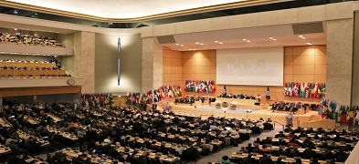
CIT – VADEMECUM DE L’EMPLOYEUR
OIE © 2017

Slide 2
Quelles procédures dois-je connaître ?
Slide Title (Calibri body, 44, White)
Réunion du Groupe des employeurs
Chaque matin à 9h00 – Palais des Nations – Salle XVI.
D’importantes informations sont partagées lors de ces réunions.
Des votes peuvent avoir lieu et revêtir une importance capitale pour les employeurs ! Des explications seront données lors de la réunion du Groupe des employeurs.
Pour en savoir plus, cliquez ici.
Vote
Badge CIT
Retirez votre badge au Pavillon du BIT.
Munissez-vous d’une pièce d’identification !

Slide 3
Quelles procédures dois-je connaître ?
Slide Title (Calibri body, 44, White)
Inscription aux commissions
C’est ACT/EMP, non l’OIE, qui enregistre les inscriptions. Veuillez compléter le formulaire d’inscription avant le début de la CIT et l’envoyer à actemp-conf@ilo.org
Prendre la parole sur le rapport du DG du BIT en séance plénière
Envoyez un e-mail à orateurs@ilo.org pour réserver une plage horaire, puis le texte de votre intervention à ilcspeeches@ilo.org au moins 24 h avant de prendre la parole. Limitez votre intervention à 5 min. maximum. Pour en savoir plus, veuillez consulter la section “Prendre la parole en plénière” du Guide de la Conférence de l’OIT.
Vous quittez plus tôt ?
Si vous quittez la CIT plus tôt, vous devez en informer le Secrétariat des employeurs, Mme Dalia Farag, au bureau A-531 du Palais des Nations.

Slide 4
Quelles procédures dois-je connaître ?
Slide Title (Calibri body, 44, White)
Guide de la Conférence publié par le BIT
Veuillez lire ce Guide, notamment les sections “participation” et “règles de procédures”
Assistance
Vous avez d’autres questions ? Prenez contact avec l’équipe de communications de l’OIE au bureau A-541 du Palais des Nations.

Slide 5
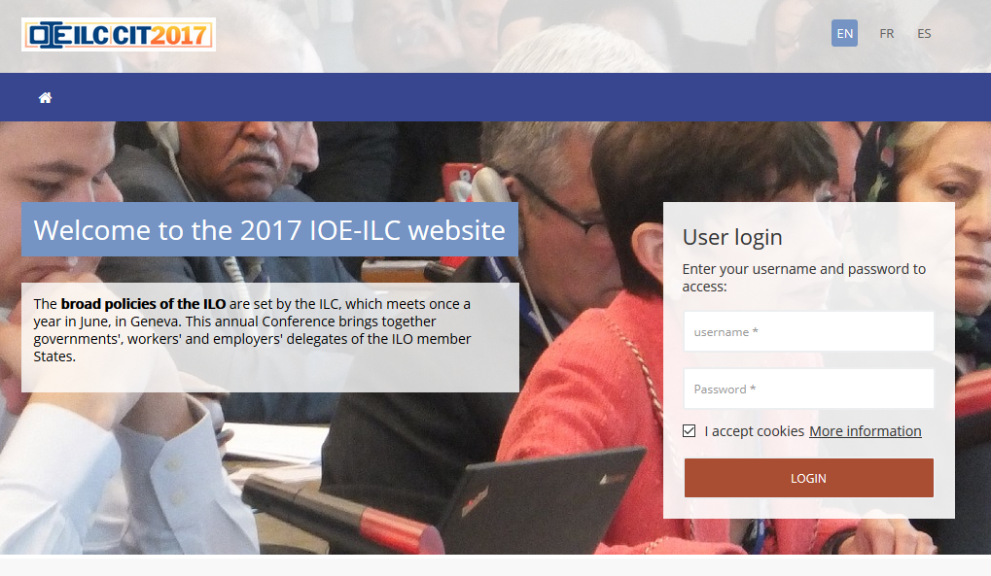
Où puis-je trouver les informations préliminaires sur les discussions ?
L’OIE, EN TANT QUE SECRÉTARIAT DU GROUPE DES EMPLOYEURS, PRÉPARE DES INFORMATIONS PRÉLIMINAIRES POUR CHAQUE COMMISSION TECHNIQUE. CES DOCUMENTS SONT INTITULÉS «NOTES PRÉLIMINAIRES DE L’OIE».
Les discussions des points à l’ordre du jour reposent sur des Rapports du BIT préparÉs en vue de la Conférence.
CONSULTEZ LE SITE WEB DE L’OIT POUR ACCÉDER AUX RAPPORTS DU BIT
POUR LES CONSULTER, VOUS AUREZ BESOIN D’UN MOT DE PASSE POUR ACCÉDER AU MICROSITE DE L’OIE : WWW.IOE-ILC.ORG

Slide 6
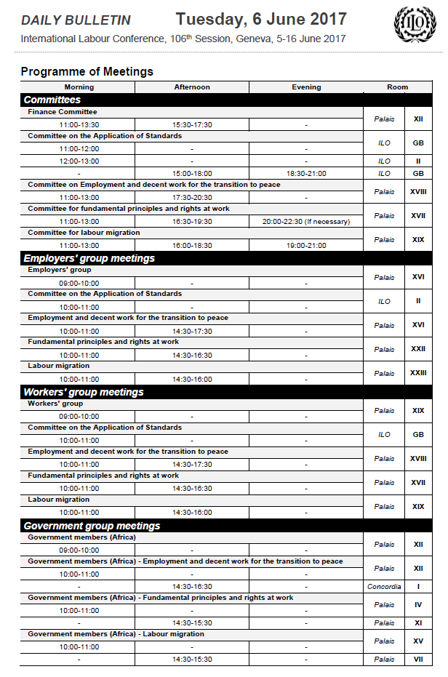
QUE PUIS-JE TROUVER SUR LE MICROSITE IOE-ILC.ORG ?
DES DOCUMENTS QUI VISENT À AIDER LES EMPLOYEURS À RENFORCER LEURS POSITIONS
DES PAGES INTERNET POUR CHAQUE COMMISSION DE LA CIT, CONTENANT CHACUNE TOUTES LES INFORMATIONS COMPLÈTES :
LE PERSONNEL D‘APPUI DE L’OIE ET D’ACT/EMP
LES DOCUMENTS CONCERNÉS
LES ANNONCES PERTINENTES
LE BULLETIN QUOTIDIEN VOUS DONNE TOUTES LES INFORMATIONS PRATIQUES IMPORTANTES POUR LA JOURNÉE, Y COMPRIS SUR LES RÉUNIONS QUI VONT SE TENIR ET LES SALLES CORRESPONDANTES.
DES INFORMATIONS SUR LES PROFILS DES PORTES-PAROLES DES EMPLOYEURS.
VOUS POUVEZ ÉGALEMENT CONSULTER LE BULLETIN QUOTIDIEN

Slide 7
QUEL EST LE RÔLE DE L’OIE À LA CIT ?
Nous sommes le Secrétariat du Groupe des employeurs
Nous organisons et coordonnons l’assistance des employeurs participant à la CIT
Pour davantage d’informations sur l’OIE et son rôle institutionnel à la CIT, veuillez cliquer ici.
Nous apportons une assistance sur la substance de chaque discussion à l’ordre du jour
Nous travaillons avec ACT/EMP pour assister les employeurs participant à la CIT
Nous préparons, avant la CIT, chaque discussion à l’ordre du jour avec les porte-parole employeurs proposés
ACT/EMP apporte son assistance à l’inscription aux commissions et collabore avec le Secrétariat de l’OIE au sein de chaque commission
Nous assistons chaque porte-parole employeur tout au long de chaque discussion de la CIT

Slide 8
QUI DOIS-JE CONTACTER ?
LES SPÉCIALISTES DU SECRÉTARIAT DE L’OIE ET D’ACT/EMP SONT À VOTRE DISPOSITION PENDANT LA CIT
CONSULTEZ SUR WWW.IOE-ILC.ORG LES NOMS ET COORDONNÉES DES PERSONNES EN CHARGE DE COMMISSIONS ET D’AUTRES MEMBRES DU PERSONNEL SUSCEPTIBLES DE VOUS AIDER PENDANT LA CIT
CONNECTEZ-VOUS SUR WWW.IOE-ILC.ORG

Slide 9
MERCI
Contactez-nous :
www.ioe-emp.org
ioe@ioe-emp.com

